Slide 1
과제 4-2 4-3 4-4
20174119 한지훈

Slide 2
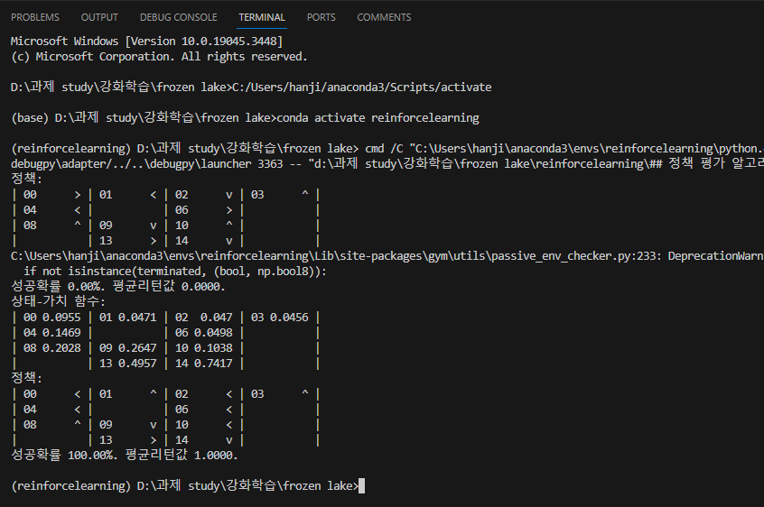
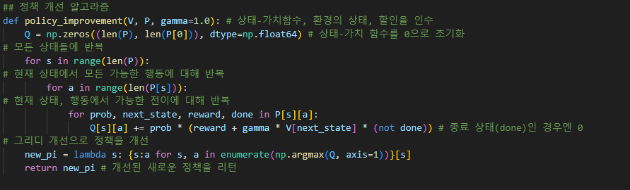
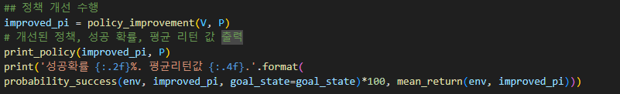
4-2 정책 개선

Slide 3
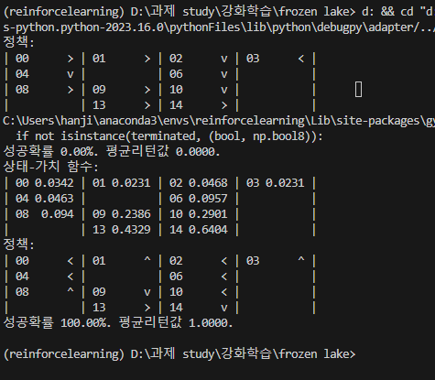
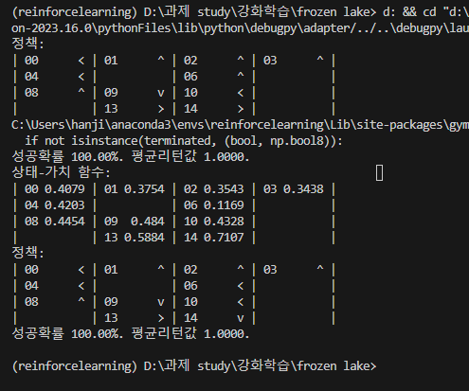
4-2 정책 개선
바로 정답을 찾는 정책이 조심스러운 정책보다 가치 함수가 낮다는 것을 확인 할 수 있다.

Slide 4
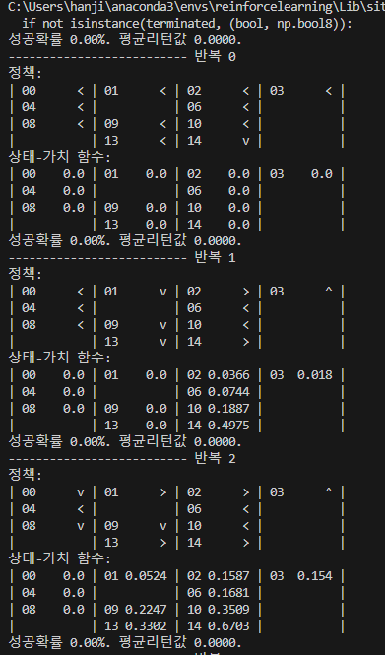
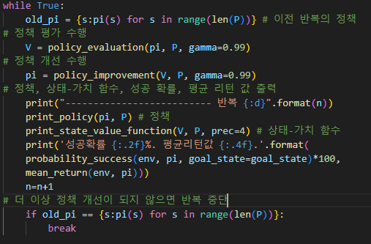
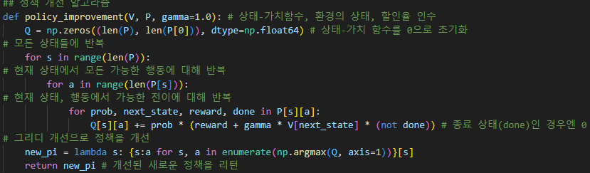
4-3 정책 평가

Slide 5
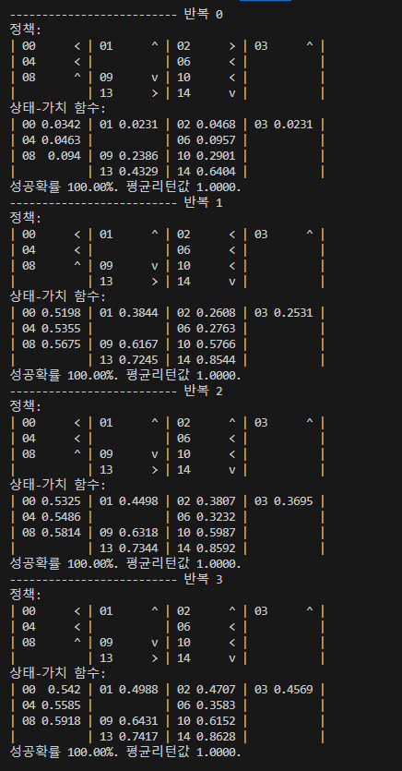
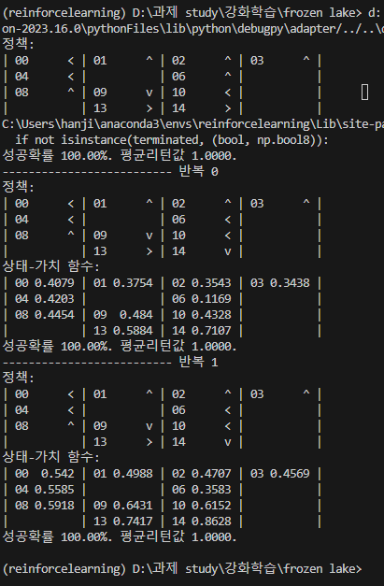
4-3 정책 평가
바로 정답을 찾는 정책보다 조심스러운 정책이 반복 횟수가 적다

Slide 6
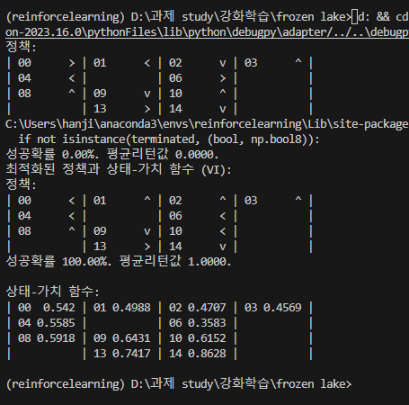
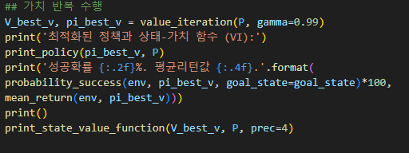
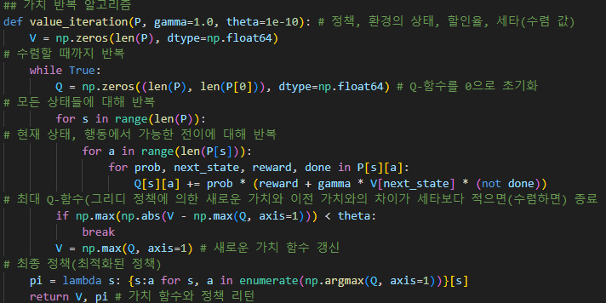
4-4 가치 반복

Slide 7
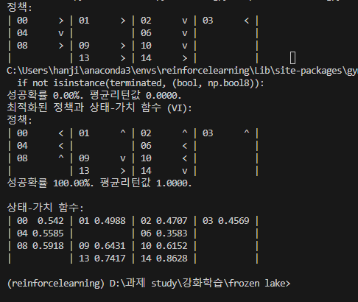
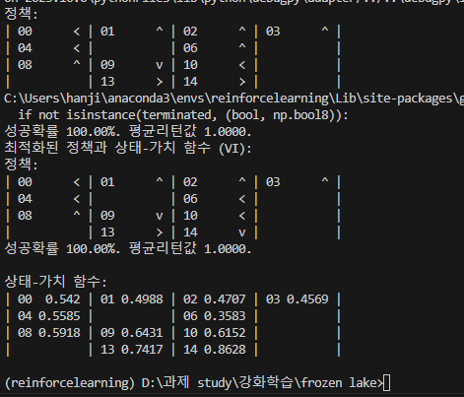
4-4 가치 반복
바로 정답을 찾는 정책과 조심스러운 정책 모두 같은 정책으로 수렴했음을 확인 할 수 있다.

